Slide 1
A.Ü. GAMA MYO. Elektrik ve Enerji Bölümü
ALTERNATİF AKIM DEVRE ANALİZİ
1. HAFTA

Slide 2
İçindekiler
ALTERNATİF AKIMIN (AC) TANIMI
PERİYOT VE FREKANS TANIMLARI
DALGA ŞEKİLLERİ
SİNÜS DALGASININ ANİ DEĞERİ
SİNÜS DALGASININ ORTALAMA DEĞERİ
SİNÜS DALGASININ ETKİN DEĞERİ

Slide 3
Alternatif Akım Tanım Zamanla yönü ve şiddeti değişen akıma Alternatif Akım (AC) denir. Sinüs dalgası Alternatif akım veya gerilimin en çok bilinen dalga türüdür. Farklı uygulamalarda üçgen ,dikdörtgen ,testere ,trapezoidal ve kare şeklinde dalga biçimleride kullanılabilir . Aşağıda Doğru akım ve Alternatif akım örnekleri ayrı ayrı verilmiştir.
Doğru Akım
Alternatif Akım

Slide 4
Sinüs dalgasının değeri t = 0 anında sıfırdır . Zamanın değişmesiyle birlikte gerilim veya akım değeri önce pozitif alternans süresince pozitif maksimum değere , daha sonra negatif alterenans süresince maksimum değere ulaşacaktır ve en sonunda tekrar sıfır değerini alacaktır . Değerin her sıfır anında dalga işareti ( polarite ) değişir. Tam bir sinüs dalgası pozitif ve negatif olarak iki alternanstan meydana gelir . Aşağıdaki şekilde sinüs dalgasının pozitif ve negatif alternansı gösterilmiştir .

Slide 5
Periyot
Sinüs dalgasının t=0 anından başlayarak pozitif maksimum değere ardından negatif maksimum değere ulaştıktan sonra tekrar t= 0 anına geldiği zaman dilimine periyot denir .
Periyot birimi (s) saniyedir . T harfi ile gösterilir .

Slide 6
Frekans Sinüs dalgasının bir saniyedeki periyot sayısına frekans denir . Birimi (Hertz) dir . Ülkemizde kullanılan frekans değeri 50 Hz dir . Bir alternatif işaretin frekansından bahsedebilmek için işaretin bir periyoda sahip olması gerekir . Frekans, periyodun çarpmaya göre tersi olarak ifade edilir . Periyot ile frekans arasındaki ilişki aşağıdaki gibidir.

Slide 7
Aşağıda verilen sinüzoidal işaretin periyodunu inceledikten sonra frekansını hesaplayalım.
Verilen şekilde sinüzoidal işaretin periyodunun 40 ms olduğunu görüyoruz . Burada frekansın birimi Hertz , Periyodun birimi saniyedir .
Değerleri yukarıdaki bağıntıyı kullanarak yerlerine koyup sadeleştirmeleri yaptığımızda işaretin frekansını 25 Hz olarak buluruz.

Slide 8
Çoğunlukla sinüsoidal dalga formunda karşımıza çıkıyor olmasına rağmen Alternatif Akım veya Gerilimde kullanılan çeşitli dalga şekilleri aşağıdaki örneklerde verilmiştir .

Slide 9
Sinüs dalgasının ani değeri
Sinüs dalga şeklindeki her hangi bir t anındaki akım ya da gerilim değerine ani değer denir . Ani değerler küçük harf kullanılarak gösterilir. Örneğin akımın ani değeri için ''i'' gerilimin ani değeri için ''v'' harfleri kullanılır .

Slide 10
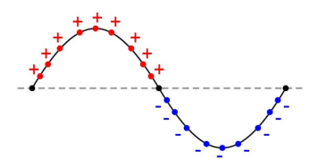
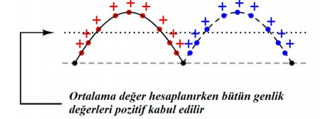
Sinüs dalgasının ortalama değeri
Sinüs dalgasının ortalama değeri hesaplanmak istenirse bütün periyotlar birbirinin aynısı olduğu için sadece bir periyodun ortalama değerini bulmak yeterli olacaktır . Ancak ortalama değer hesaplanırken aşağıdaki şekil de olduğu gibi periyot boyunca bütün genlik değerleri toplanmalı ve hesaba katılan genlik sayısına bölünmelidir. Toplama işlemi yapıldığında periyodun yarısı pozitif , diğer yarısı negatif değerler aldığından sonuç sıfır çıkacaktır.
Ancak uygulamada A.C akım ya da gerilimin ortalama değeri bulunurken şekilde olduğu gibi bütün alternanslar pozitif olarak kabul edilir .

Slide 11
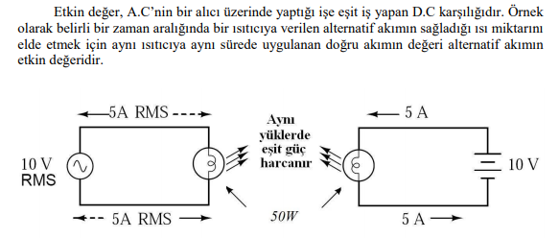
Sinüs dalgasının etkin değeri
RMS=Karesel ortalama değer (root mean square) anlamına gelir ve etkin değer, efektif değer olarak da isimlendirilir.

Slide 12
Sinüs dalgasının etkin değeri
Etkin (efektif) değer elektrikte çok önemli bir büyüklüktür. Alternatif akım ölçen aletler çoğunlukla etkin değer gösterecek şekilde dizayn edilmişlerdir. Örneğin evlerde ve işyerlerinde kullanılan 220 ve 380 volt'luk gerilim değerleri etkin gerilim değerleridir . RMS değeri olarak bilinir .
Sinüs dalgasının etkin değeri yukardaki şekildeki gibi hesaplanır .

Slide 13
KAYNAKÇA
http://teknikbilimlermyo.istanbul.edu.tr/elektrik/wp-content/uploads/2015/03/B%C3%B6l%C3%BCm-7.pdf
Prof. Dr . Arifoğlu , U.
(Elektrik-Elektronik Mühendisliğinin Temelleri
Alternatif Akım Devreleri Cilt-II
Alfa Basım Yayın Dağıtım Ltd. Şti.
5. Basım Şubat 2012 )

